Slide 1
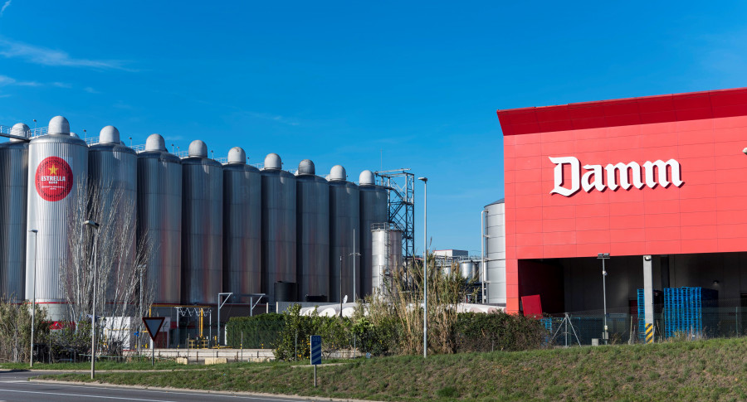
La planta de El Prat de Llobregat de Damm: Un modelo de sostenibilitat
Aportacions al medi ambient, avantatges i desavantatges

Slide 2
Introducció
- La fàbrica de Damm al Prat de Llobregat ha implementat un model d’economia circular.
- Importància de la sostenibilitat a la indústria.
- Objectiu: Analitzar aportacions ambientals, avantatges i desavantatges

Slide 3
Aportacions al Medi Ambient
– Valorització del 97% de residus.
- Certificació ‘Residu Zero’.
- Reutilització del 100% del bagàs.
- Ús eficient de laigua (petjada hídrica certificada).
- Envasos 100% reciclables, 50% retornables.

Slide 4
Avantatges del Model de Sostenibilitat
Reducció de limpacte ambiental.
– Compliment amb regulacions ambientals.
- Estalvi de costos a llarg terñmini.
- Diferenciació al mercat i millora d’imatge.

Slide 5
Desavantatges i Desafiaments
- Inversió inicial elevada.
– Adaptació de proveïdors i socis.
- Monitorització constant.
- Petit percentatge de residus encara no valoritzats.

Slide 6
Impacte en els darrers anys
- S’han valoritzat gairebé 26.000 tones de residus el darrer any.
- Més de 100,000 tones de bagàs reaprofitades com a aliment animal.
- Reducció de l’ús d’aigua i certificacions que n’avalen l’ús eficient.
- Expansió del model a set plantes amb certificació ‘Residuo Zero’.

Slide 7
Conclusió
- La planta del Prat de Llobregat és un exemple de sostenibilitat.
- Reducció de contaminació i optimització de recursos.
- Beneficis ambientals i econòmics justifiquen el model.
- Continuar avançant en sostenibilitat.
Enlace Web a Nota

